Slide 1
Events-Vis: A Visual Summary of Spatio-temporal Events That Preserves Areas and Neighborhoods in a 2d Plot
Giovani de Almeida Valdrighi
Orientador: Jorge Poco

Slide 2
Sumário
Introdução
Events-Vis: Método
Implementações
Avaliação do método
Estudo de caso
Discussão
Conclusão

Slide 3
Introdução

Slide 4
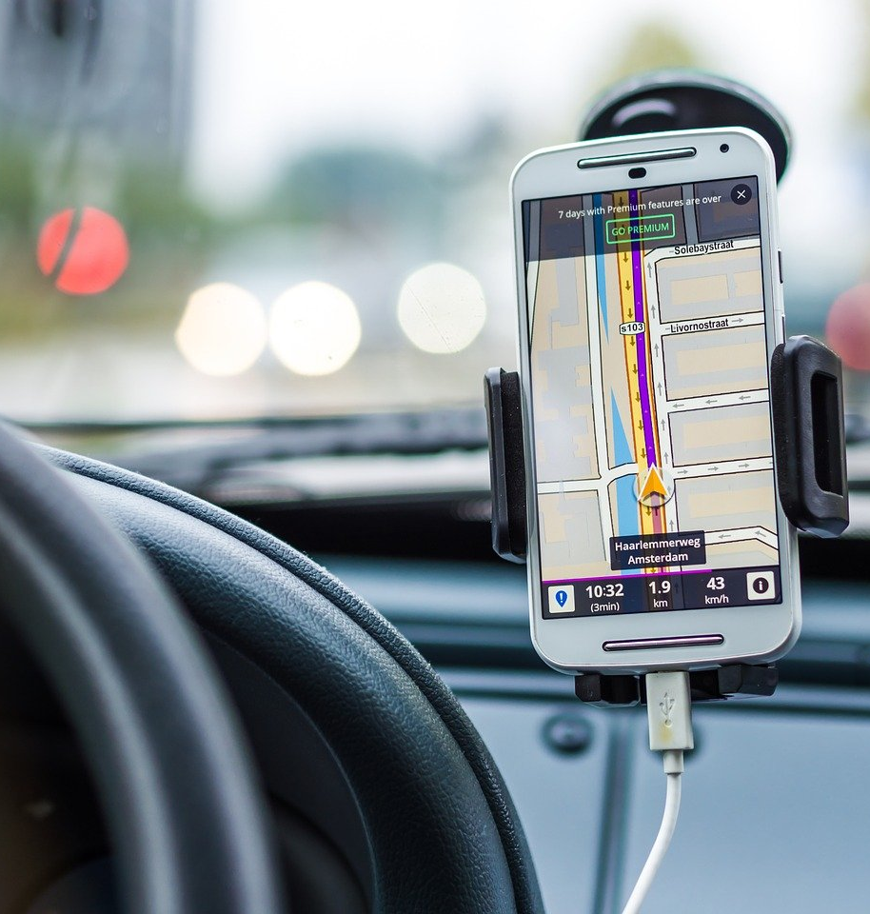
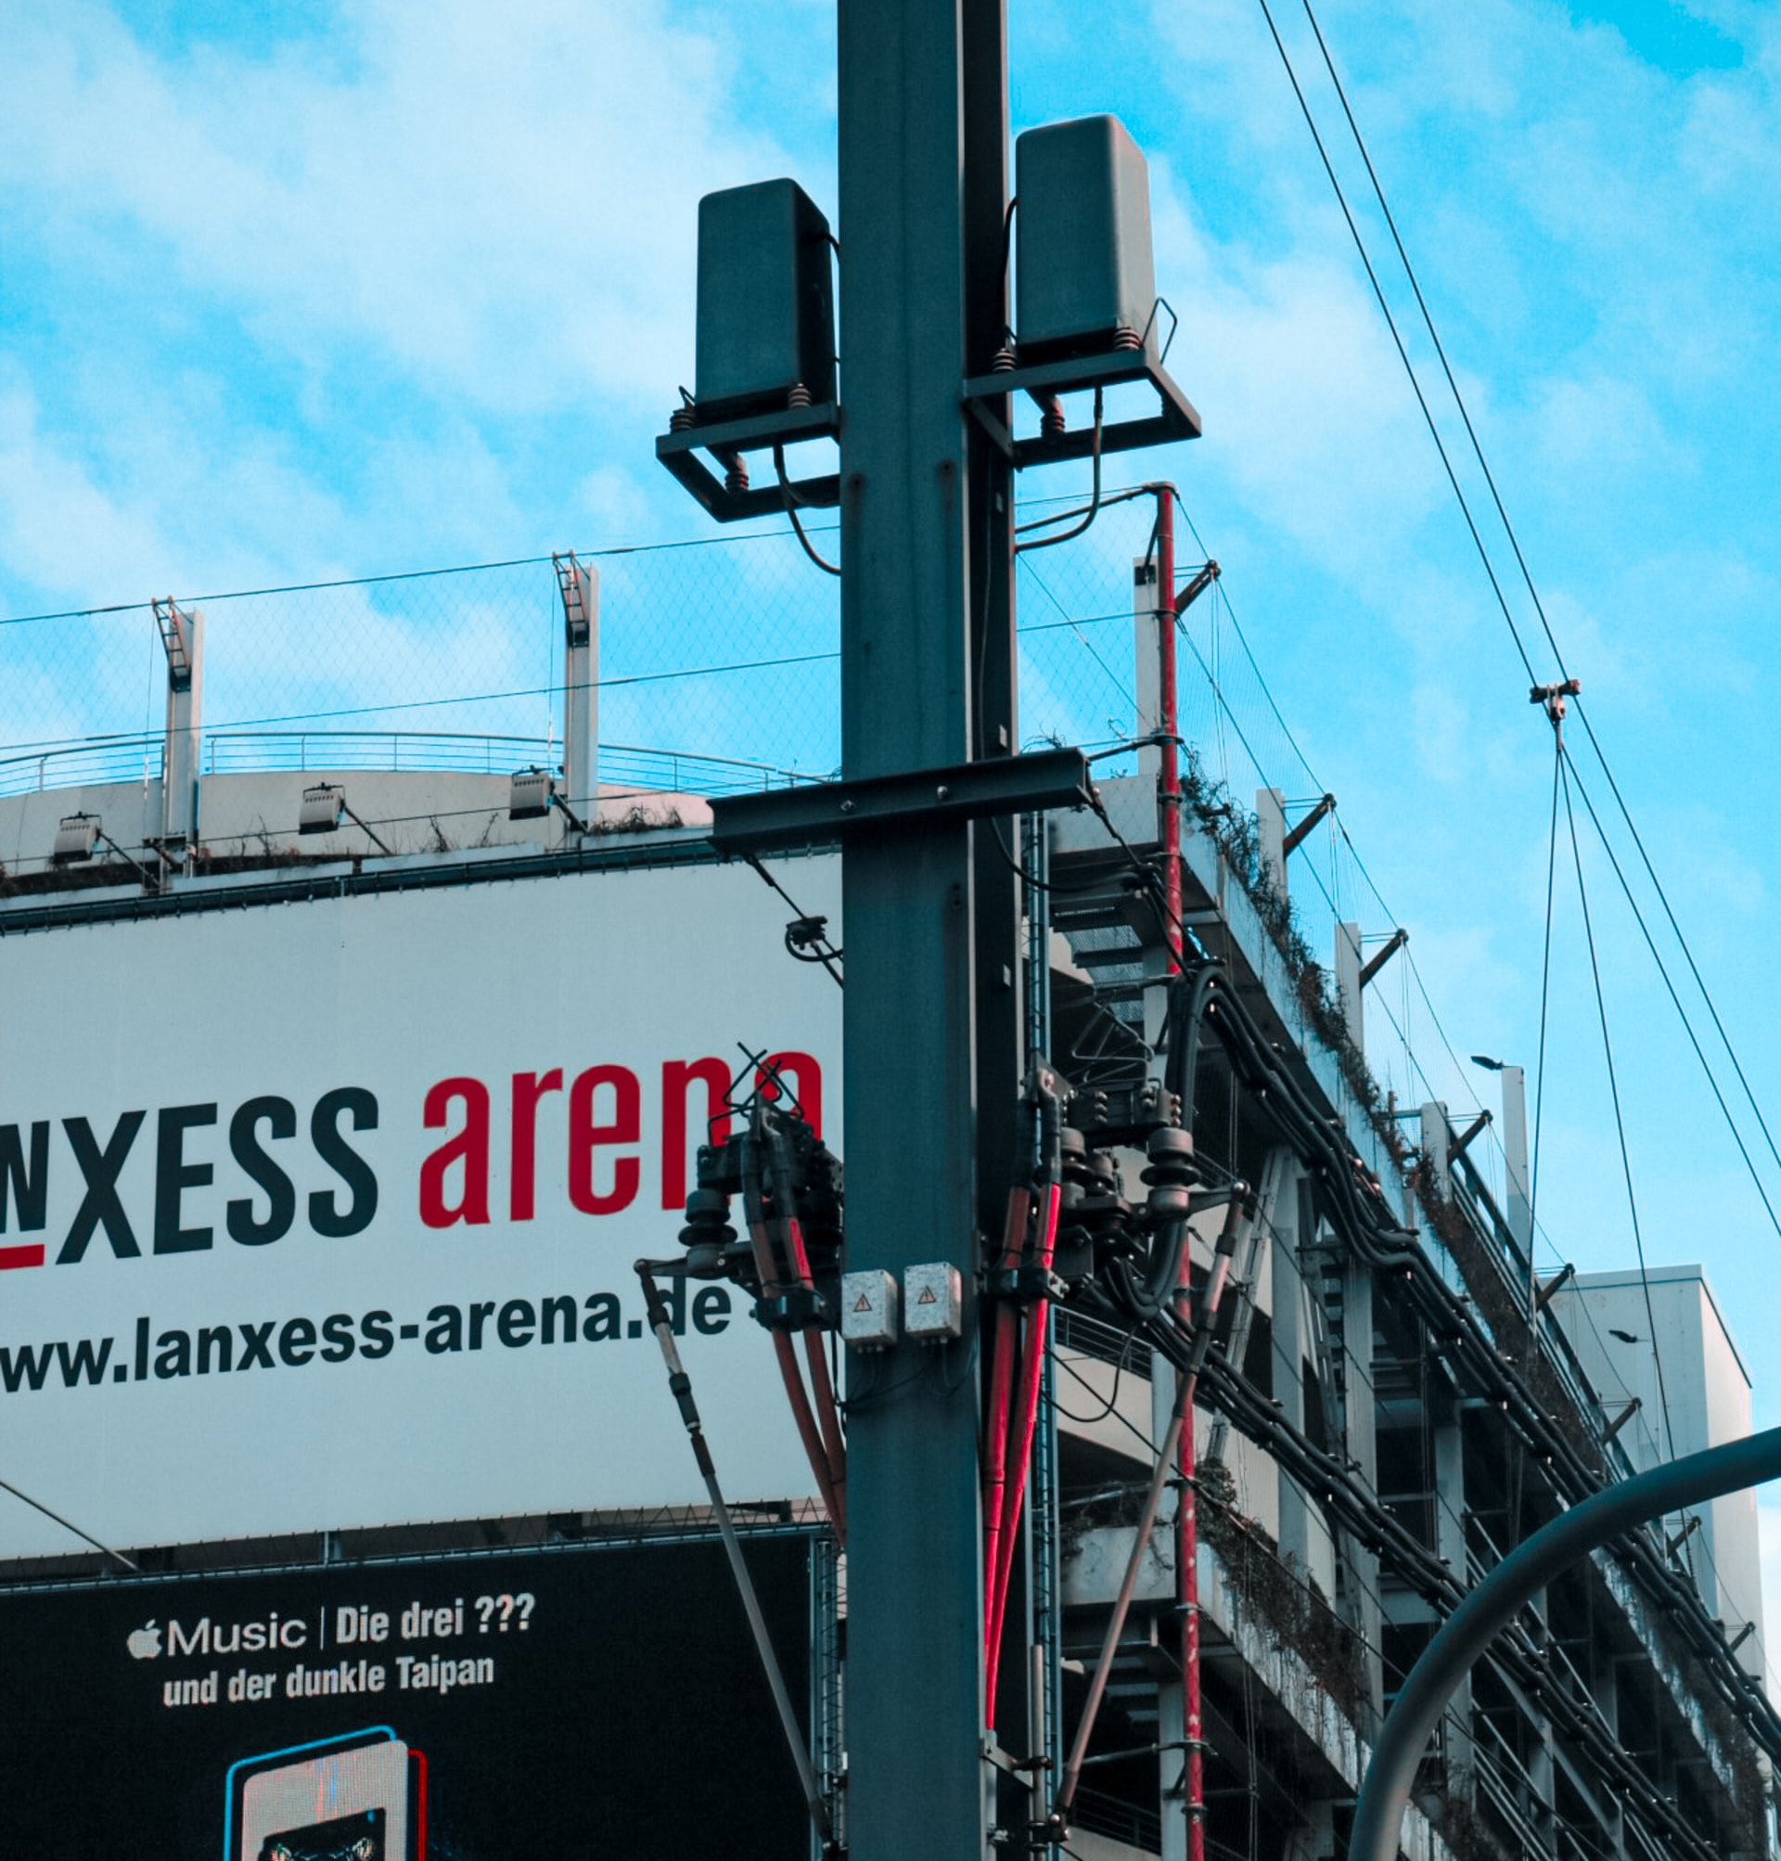
Dados espaço-temporais
Dados com informação espacial (2D) e temporal.
Com o avanço tecnológico, grande quantidade de dados vem sendo coletada: dados de GPS de celulares, sensores remotos para medições meteorológicas e sensores para medições do trânsito.
São aplicados em diversas áreas como: mobilidade humana, assistência médica, sismologia e meteorologia.
Apresentam estrutura complexa que podem ser melhores interpretadas com o auxílio de visualizações.
Imagem por Dariusz Sankowski (Pixabay)
Imagem por Sebastiaan Stam (Unsplash)

Slide 5
Dados espaço-temporais: Eventos
Eventos: posição espacial fixa e um intervalo de tempo de existência. Exemplos: atividade sísmica, eventos em uma cidade.
Apresentam dinamismo espacial e temporal e são comumente obtidos em dados urbanos.
Focamos em eventos que ocorrem em uma região no espaço (possuem área).

Slide 6
Dados espaço-temporais: Eventos
Eventos podem ser gerados a partir de agrupamentos de dados pontuais, obtendo uma região de ocorrência e um intervalo de tempo de existência.
Existem métodos de agrupamento com adaptações para dados espaço-temporais que consideram proximidade espacial e temporal. Exemplos são: ST-DBSCAN, ST-Grid, SNN+.
Técnicas de visualizações são necessárias para interpretar os resultados dos agrupamentos.

Slide 7
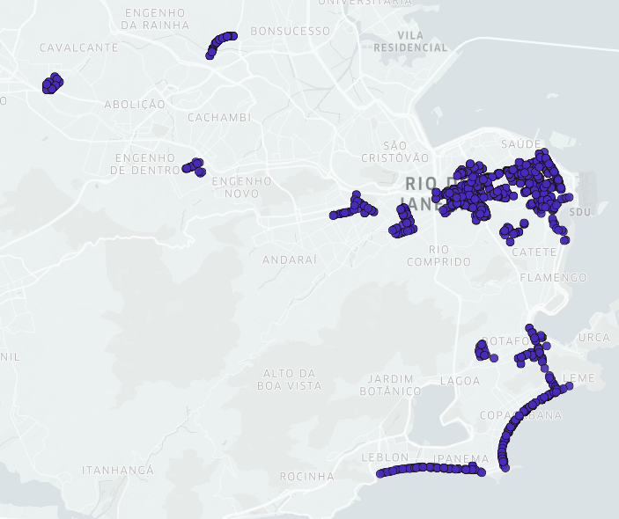
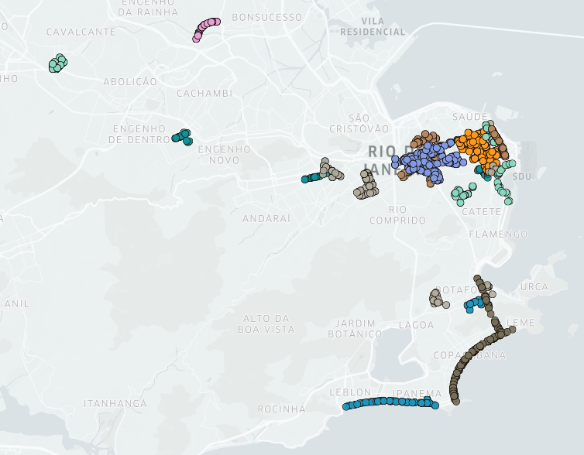
Dados espaço-temporais: Eventos
Eventos podem ser gerados a partir de agrupamentos de dados pontuais, obtendo uma região de ocorrência e um intervalo de tempo de existência.
Existem métodos de agrupamento com adaptações para dados espaço-temporais que consideram proximidade espacial e temporal. Exemplos são: ST-DBSCAN, ST-Grid, SNN+.
Técnicas de visualizações são necessárias para interpretar os resultados dos agrupamentos.

Slide 8
Visualização de dados espaço-temporais
Muitas técnicas para a visualização de dados espaciais foram herdadas da cartografia.
Para lidar com a dimensão adicional (tempo), técnicas conectaram os métodos cartográficos com a dinamicidade permitida ao se utilizar computadores, utilizando de interatividade e animação.
Três exemplos técnicas convencionais são: cubo de espaço tempo, animações e “small multiples”.

Slide 9
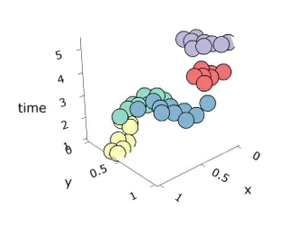
Cubo de espaço-tempo
Cubo cuja base representa o espaço 2D e a altura representa o tempo.
Técnica genérica que permite representações de dados de diferentes estruturas.
Como é um objeto 3D representado em uma tela 2D, a projeção utilizada pode distorcer espaço e tempo.
Interatividade é necessária para visualização dos diferentes pontos de vista.

Slide 10
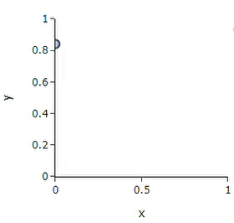
Animações
Tempo físico para representar o tempo dos dados.
Controlado através de barra do tempo, podendo pular para diferentes intervalos e modificar a velocidade de reprodução.
Não exibe simultaneamente dados de diferentes intervalos de tempo.
Para realizar comparações entre diferentes intervalos de tempo, é necessário a memorização, porém há um limite cognitivo.

Slide 11
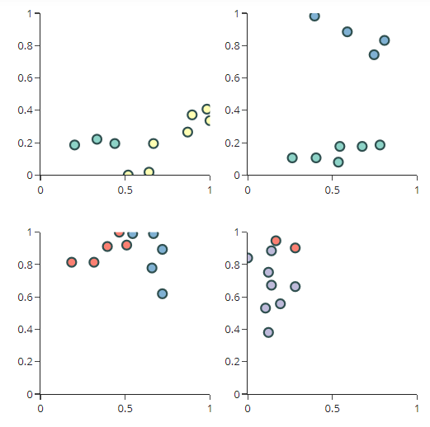
“Small multiples”
Diversas sub-figuras, cada figura representando dados de um intervalo de tempo, exibidas de forma conjunta.
Permite a utilização de técnicas que não consideram o tempo.
Dificuldade em selecionar os intervalos temporais e número limitado de sub-figuras.

Slide 12
Objetivos
Gerar uma visualização de dados espaço-temporais que:
Seja capaz de gerar uma visão geral de todo o conjunto de dados;
Permita a interpretabilidade para identificação de características temporais e espaciais dos dados originais;
Evite os problemas apresentados pelas técnicas convencionais;

Slide 13
Events-Vis: Método

Slide 14
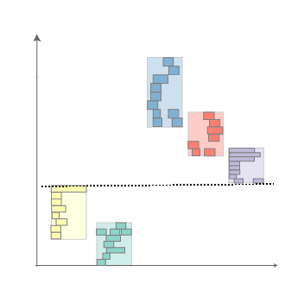
Resultado da técnica
espaço
tempo

Slide 15
Resultado da técnica
espaço
tempo
Retângulos externos representam eventos

Slide 16
Resultado da técnica
espaço
tempo
Retângulos internos representam a estrutura interna

Slide 17
Resultado da técnica
espaço
Largura representa a duração temporal
tempo

Slide 18
Resultado da técnica
espaço
Altura representa a área
tempo

Slide 19
Resultado da técnica
espaço
Largura representa a duração temporal
Altura representa a área
tempo
Retângulos internos representam a estrutura interna
Retângulos externos representam eventos

Slide 20
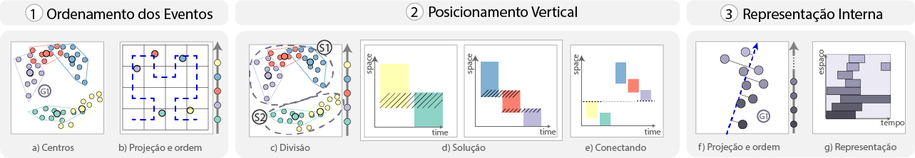
Events-Vis: Método

Slide 21
1. Ordenamento dos Eventos
Calculamos pontos centrais dos eventos, como a média entre os pontos de um evento ou o centro de massa.
Aplicamos uma transformação de projeção de 2D para 1D nos pontos centrais e obtemos um ordenamento dos eventos.
Diversas projeções consideradas: PCA, MDS, t-SNE, UMAP, curva de Hilbert, curva de Morton.

Slide 22
2. Posicionamento Vertical
Posicionar os retângulos verticalmente de forma que sejam representadas: suas áreas, suas vizinhanças e a área de intersecção entre eventos.
Posicionamos os retângulos dos eventos seguindo a ordem da projeção;
Alturas definidas iguais as respectivas áreas;
Aplicamos uma técnica de otimização para aproximar as intersecções verticais dos retângulos com a intersecção dos polígonos dos eventos.

Slide 23
3. Representação Interna
Representação dos pontos internos de um evento (opcional caso essa estrutura interna exista).
Para cada evento, pontos são projetados de 2D para 1D e ordenados.
Representados dentro do retângulo do respectivo evento, posicionados horizontalmente de acordo com o tempo e verticalmente de acordo com a ordenação.

Slide 24
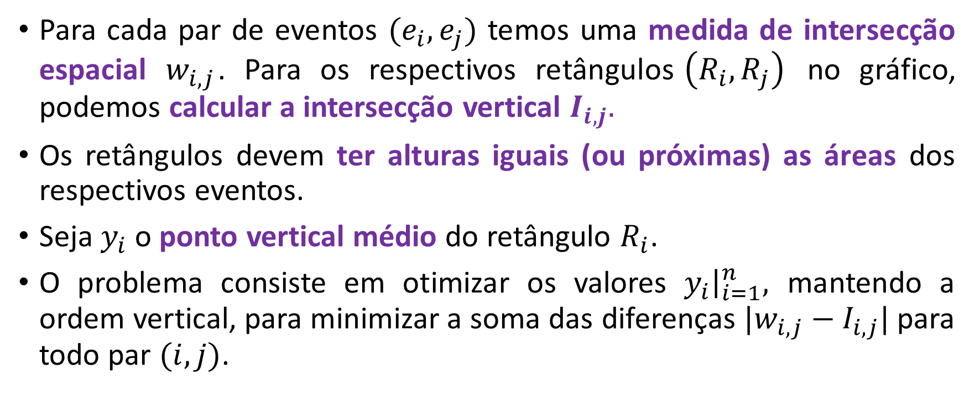
Posicionamento vertical: detalhes
Para cada par de eventos $(e_{i}, e_{j})$ temos uma medida de intersecção espacial $w_{i,j}$. Para os respectivos retângulos$\left(R_{i}, R_{j}\right)$ no gráfico, podemos calcular a intersecção vertical $I_{i,j}.$
Os retângulos devem ter alturas iguais (ou próximas) as áreas dos respectivos eventos.
Seja $y_{i}$ o ponto vertical médio do retângulo $R_{i}$.
O problema consiste em otimizar os valores $y_{i}{\left.​\right|}_{i=1}^{n},$ mantendo a ordem vertical, para minimizar a soma das diferenças $|w_{i, j}−I_{i,j}|$ para todo par $(i, j)$.

Slide 25
Posicionamento vertical: detalhes
Duas soluções apresentadas:
Heurística gulosa,
Otimização convexa.
Também apresentamos uma divisão do problema em sub-problemas.

Slide 26
Heurística Gulosa
Método rápido e que encontra soluções próximas da solução ótima.
Consiste em iterar os eventos de acordo com a ordem, e minimizar o erro em cada etapa, posicionando o retângulo de forma que a intersecção com o anterior seja totalmente representada.

Slide 27
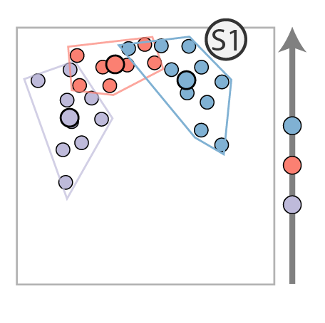
Heurística Gulosa
Método rápido e que encontra soluções próximas da solução ótima.
Consiste em iterar os eventos de acordo com a ordem, e minimizar o erro em cada etapa, posicionando o retângulo de forma que a intersecção com o anterior seja totalmente representada.
Situação espacial a ser representada e a ordem dos eventos

Slide 28
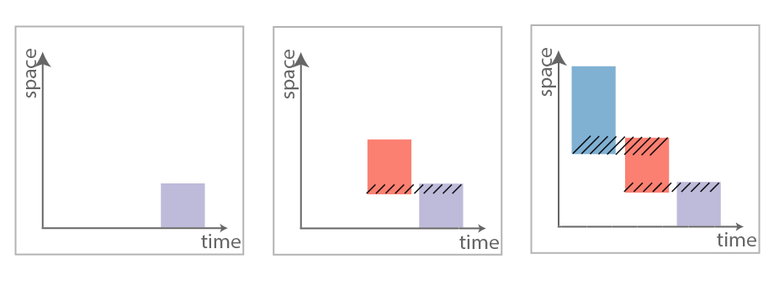
Heurística Gulosa
Método rápido e que encontra soluções próximas da solução ótima.
Consiste em iterar os eventos de acordo com a ordem, e minimizar o erro em cada etapa, posicionando o retângulo de forma que a intersecção com o anterior seja totalmente representada.
Situação espacial a ser representada e a ordem dos eventos
Posiciona o primeiro evento no eixo y = 0

Slide 29
Heurística Gulosa
Método rápido e que encontra soluções próximas da solução ótima.
Consiste em iterar os eventos de acordo com a ordem, e minimizar o erro em cada etapa, posicionando o retângulo de forma que a intersecção com o anterior seja totalmente representada.
Situação espacial a ser representada e a ordem dos eventos
Posiciona o primeiro evento no eixo y = 0
Adiciona o segundo representando a intersecção espacial

Slide 30
Heurística Gulosa
Método rápido e que encontra soluções próximas da solução ótima.
Consiste em iterar os eventos de acordo com a ordem, e minimizar o erro em cada etapa, posicionando o retângulo de forma que a intersecção com o anterior seja totalmente representada.
Situação espacial a ser representada e a ordem dos eventos
Posiciona o primeiro evento no eixo y = 0
Adiciona o segundo representando a intersecção espacial
Posiciona os seguintes da mesma forma

Slide 31
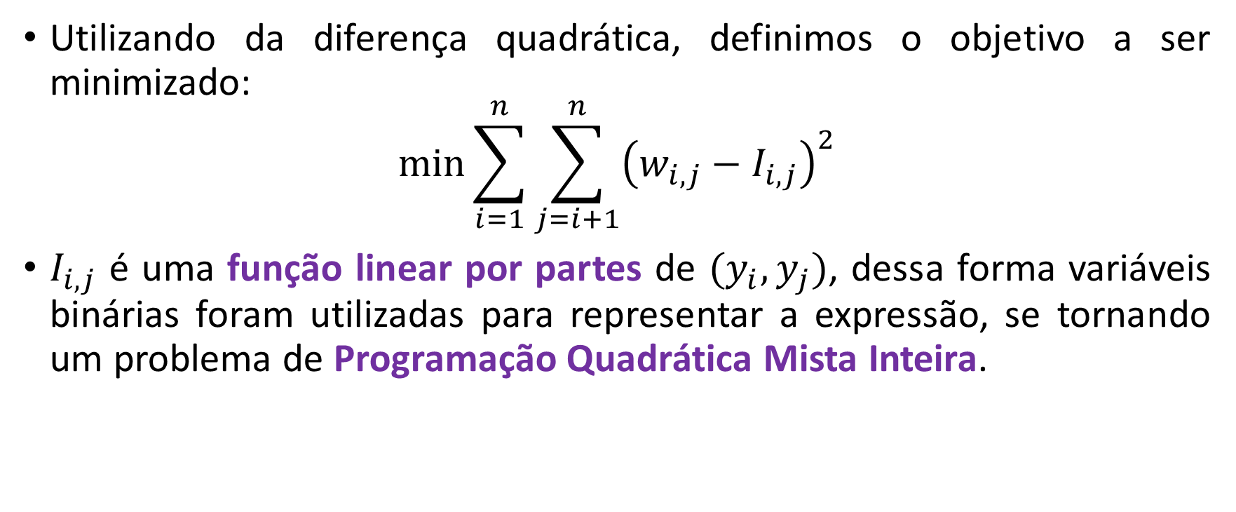
Otimização convexa
Utilizando da diferença quadrática, definimos o objetivo a ser minimizado:
$$\min{\sum_{i=1}^{n}{\sum_{j=i+1}^{n}{{\left(w_{i,j}−I_{i,j}\right)}^{2}}}}$$
$I_{i,j}$ é uma função linear por partes de $(y_{i}, y_{j})$, dessa forma variáveis binárias foram utilizadas para representar a expressão, se tornando um problema de Programação Quadrática Mista Inteira.

Slide 32
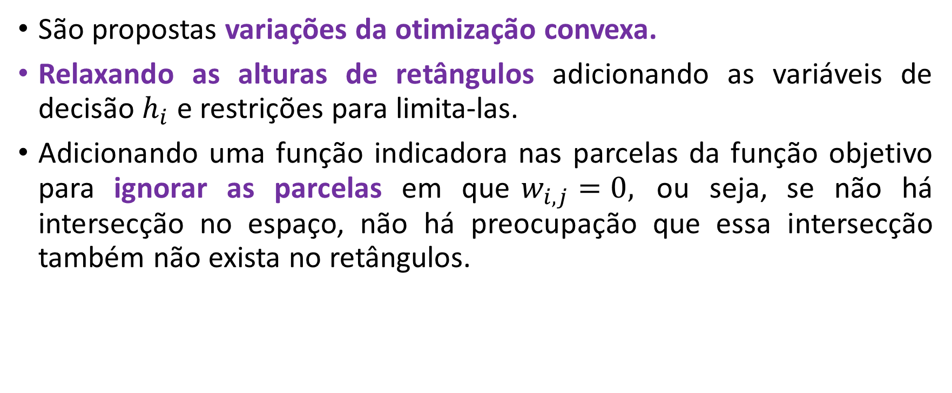
Otimização convexa
São propostas variações da otimização convexa.
Relaxando as alturas de retângulos adicionando as variáveis de decisão $h_{i}$ e restrições para limita-las.
Adicionando uma função indicadora nas parcelas da função objetivo para ignorar as parcelas em que$w_{i, j}=0,$ ou seja, se não há intersecção no espaço, não há preocupação que essa intersecção também não exista no retângulos.

Slide 33
Separação em subconjuntos
É vantajoso separar os eventos em subconjuntos que se intersectam, para obter problemas menores fáceis de se resolver.
Para unir os resultados dos subconjuntos basta posiciona-los de forma sequencial.
Dois eventos pertencem a um mesmo subconjunto se, e somente se: eles se intersectam ou existe uma sequência de eventos que ligam-os por meio de intersecções.

Slide 34
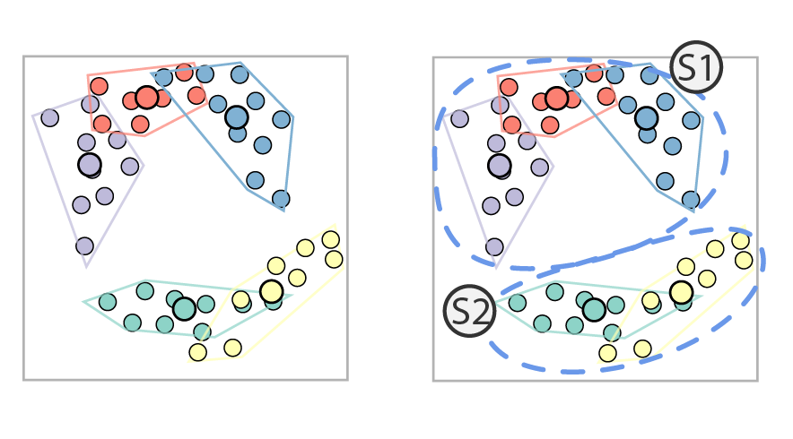
Separação em subconjuntos

Slide 35
Implementações

Slide 36
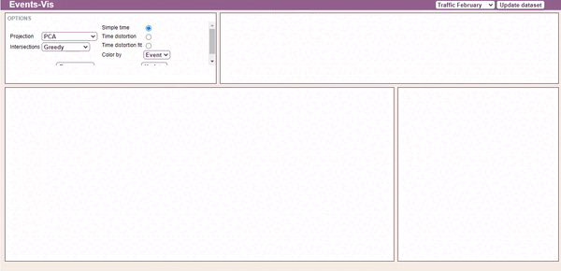
Ferramenta de visualização

Slide 37
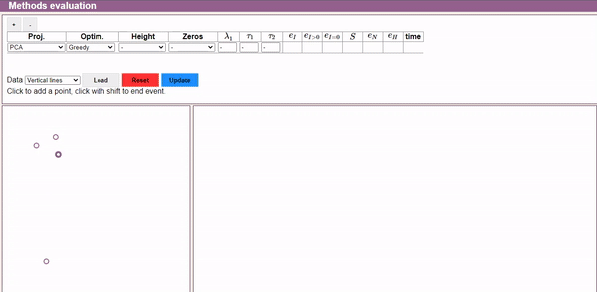
Ferramenta de avaliação

Slide 38
Avaliação do método

Slide 39
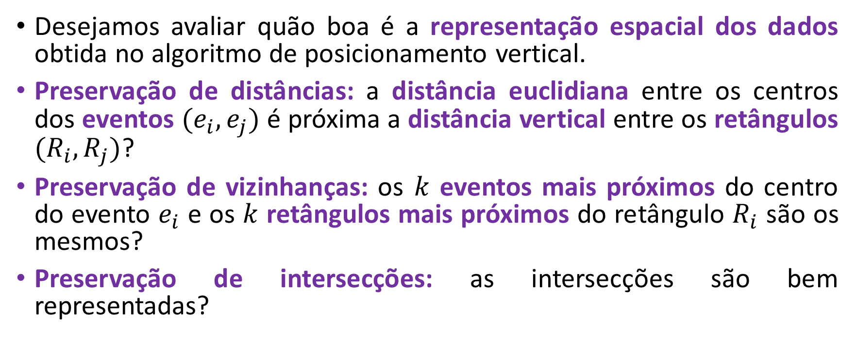
Avaliação do método
Desejamos avaliar quão boa é a representação espacial dos dados obtida no algoritmo de posicionamento vertical.
Preservação de distâncias: a distância euclidiana entre os centros dos eventos $(e_{i}, e_{j})$ é próxima a distância vertical entre os retângulos $(R_{i}, R_{j})$?
Preservação de vizinhanças: os $k$ eventos mais próximos do centro do evento $e_{i}$ e os $k$ retângulos mais próximos do retângulo $R_{i}$ são os mesmos?
Preservação de intersecções: as intersecções são bem representadas?

Slide 40
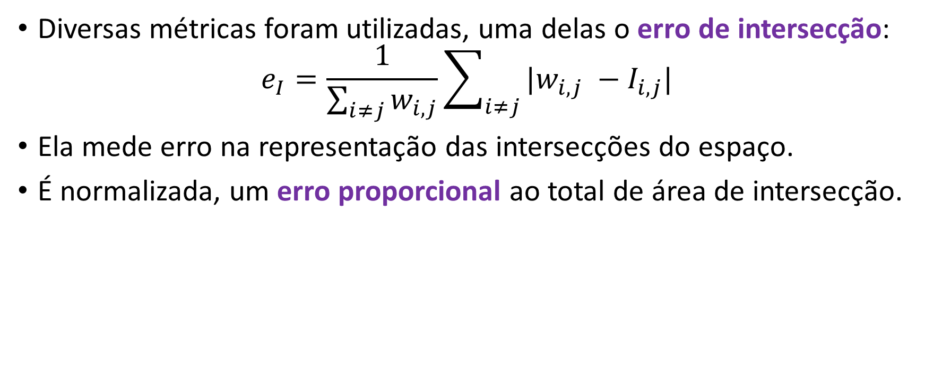
Avaliação do método
Diversas métricas foram utilizadas, uma delas o erro de intersecção:
$$e_{I}=\frac{1}{\sum_{i≠j}{w_{i,j}}}\sum_{i≠j}{|w_{i, j} −I_{i, j}|}$$
Ela mede erro na representação das intersecções do espaço.
É normalizada, um erro proporcional ao total de área de intersecção.

Slide 41
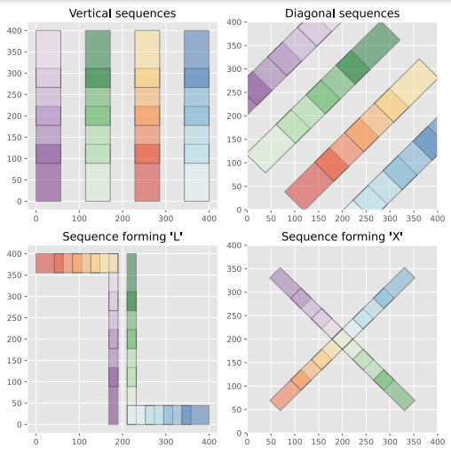
Dados sintéticos
Eventos criados em formas simples.
“Sequências” de intersecções.
Utilização de cor para representar as sequências.

Slide 42
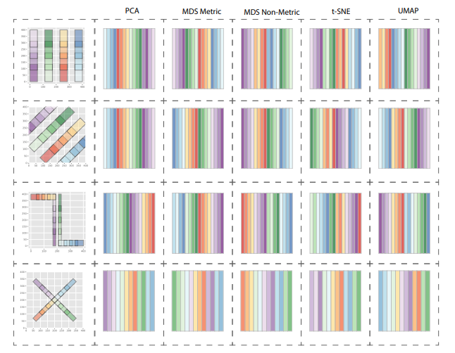
Projeções
Verificar se eventos dentro de uma mesma sequência estão posicionados de forma coerente (mudança de cor gradual).
Verificar se a ordenação das sequencias é coerente.

Slide 43
Projeções
Apesar da complexidade, t-SNE e UMAP não obtiveram bons resultados.
Entre os métodos de redução de dimensionalidade, os melhores resultados foram da projeção PCA.

Slide 44
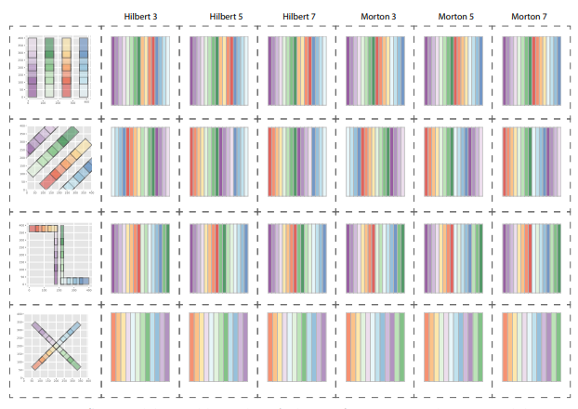
Projeções
Entre as diferentes curvas, não há diferença entre os resultados.
Resultados similares a PCA.

Slide 45
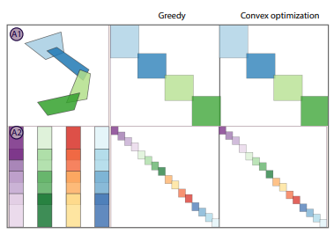
Métodos de otimização
Ambos métodos (guloso e convexo) apresentam bons resultados.
Devido ao longo tempo de processamento do método convexo, guloso se torna a melhor opção.

Slide 46
Método de otimização
Método de otimização | Erro de intersecção | Tempo processamento (s)
Sequência “verticais”
Guloso | 0.01 | 0.01
Otimização convexa | 0.07 | 0.17
Sequência “diagonais”
Guloso | 0.04 | 0.01
Otimização convexa | 0.08 | 0.17
Sequência “L”
Guloso | 0 | 0.01
Otimização convexa | 0 | 0.31
Sequência “X”
Guloso | 0.08 | 0.01
Otimização convexa | 0.09 | 0.44

Slide 47
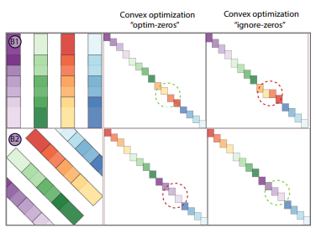
Métodos de otimização
Não otimizar os zeros pode gerar erros nos resultados.
Porém há um grande ganho em tempo de processamento.

Slide 48
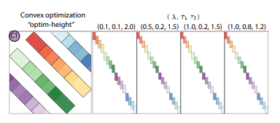
Métodos de otimização
Há pequenas diferenças quando se relaxa as alturas dos retângulos.

Slide 49
Estudo de caso

Slide 50
Conjunto de dados
Dados de tráfego urbano:
Alertas criado por usuários do aplicativo Waze para relatar mudanças no tráfego, trânsito, acidentes na cidade do Rio de Janeiro.
Cada ponto apresenta posição espacial (latitude, longitude), tempo (com informação até minutos), uma categoria e um comentário descrevendo.
Foi-se utilizado dados do dia 01/12/2018 ao dia 31/03/2019.
Dados foram agrupados utilizando-se do algoritmo ST-DBSCAN.

Slide 51
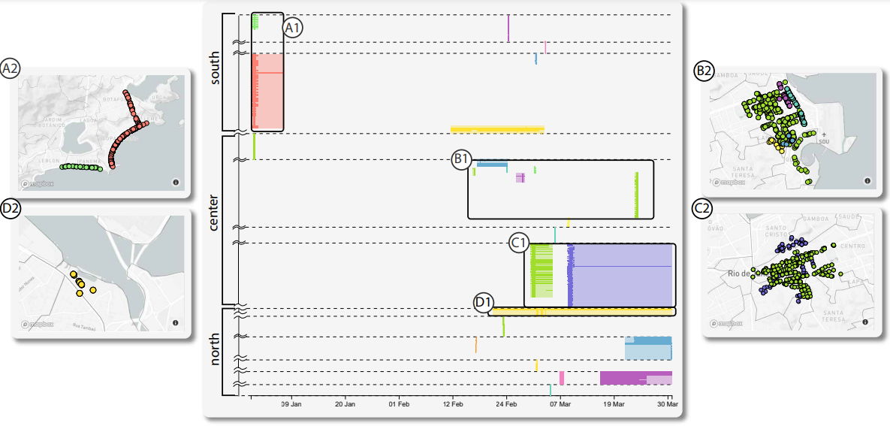

Slide 52
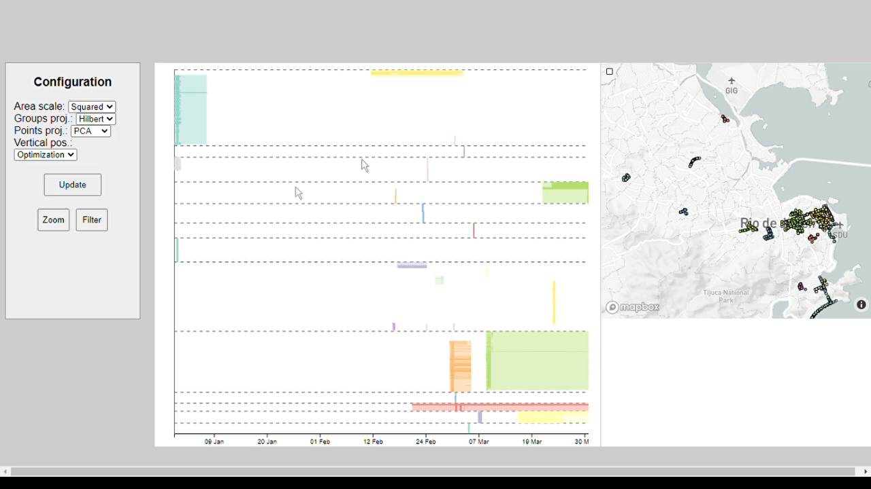

Slide 54
Discussão

Slide 55
Discussão
Desenvolvimento de método de otimização que obtenha solução mais rapidamente e supere os resultados do método guloso.
Produção de estudos de casos com outros conjuntos de dados.
Adaptação do método para outros tipos de dados espaço-temporais.

Slide 56
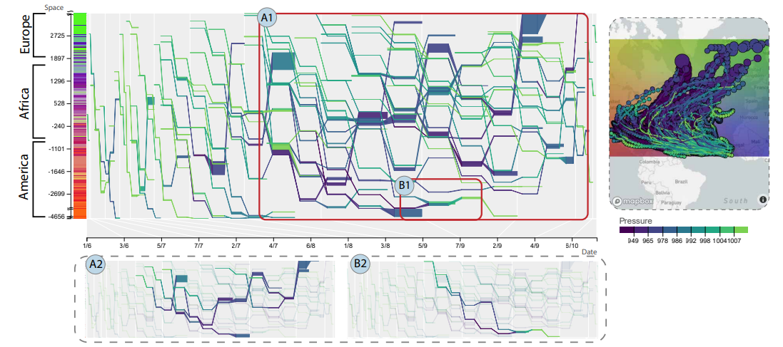
Trabalhos futuros e limitações
Em particular, uma adaptação que considera dados com trajetórias já foi desenvolvida, e um artigo foi submetido para conferências.

Slide 57
Conclusão

Slide 58
Conclusão
O método Events-Vis foi capaz de apresentar uma visão geral de dados espaço-temporais preservando as vizinhanças e áreas.
As dificuldades apresentadas pelos métodos convencionais não foram observadas na técnica proposta.
Existe espaço para o aperfeiçoamento do método para outros tipos de dados.

Slide 59


Obrigado pela atenção!
Giovani de Almeida Valdrighi
Contato: giovani.valdrighi@gmail.com
Github: https://github.com/GiovaniValdrighi

